Slide 1
ONA TILI
6- sinf
MAVZU: MATN TURLARI.
HIKOYA MATNI
O‘qituvchi: Sodiqova Shoira Ibrohimovna

Slide 2
MUSTAHKAMLASH
Mazmun va grammatik jihatdan bog‘langan, bir mavzuni ifodalovchi gaplar
Matndagi asosiy fikrni nima haqida ekanligini bildiruvchi so‘z
So‘z va so‘z birikmalaridan hosil bo‘luvchi til birligi
Matn
Mavzu
Gap

Slide 3
Matn mavzusini aniqlang
O‘zbek tilining 20-asr boshlanishiga qadar bo‘lgan davri eski o‘zbek tili deb yuritiladi. Mutafakkir shoir Alisher Navoiy eski o‘zbek adabiy tilida o‘zining jahonshumul asarlarini yaratgan. | Alisher Navoiy
Tinchlik – bebaho ne’mat. Tinchlik bor joyda rivojlanish, o‘sish bo‘ladi. Bizning farovon hayotimiz, baxtli bolaligimiz, zamonaviy maktablarda ilm olishimiz, o‘zimiz qiziqqan sport turlari bilan shug‘ullanishimiz tinchlik tufaylidir. | O‘zbek tili
Alisher Navoiy – o‘zbek xalqining faxri va iftixori. Uning asarlari bugungi kunda ham butun dunyo kitobxonlarining eng sevimli asarlari qatorida turadi. | Tinchlik

Slide 4
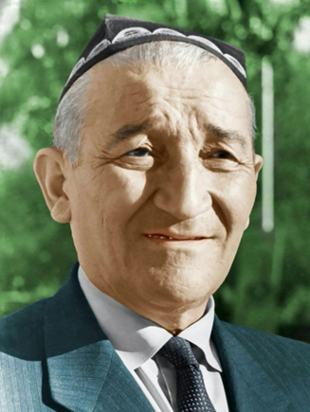
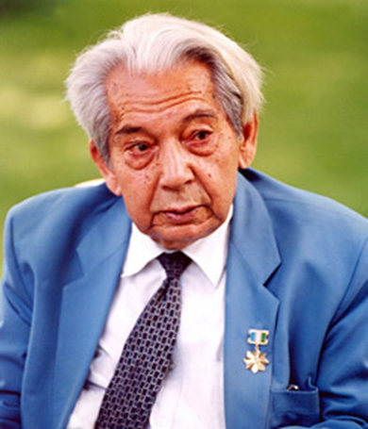
1- TOPSHIRIQ
Bu davralarda G‘afur G‘ulom to‘lib-toshib she’rlar o‘qirdi. Nimaiki bisotida bo‘lsa, barini dasturxonga to‘kardi. Hovlisida pishib yotgan giloslarni savat-savat qilib o‘rtaga qo‘yardi. Shoirlarning yelkasiga to‘n tashlab, boshiga do‘ppi kiydirardi. O‘g‘il-qizlari odob bilan xizmat qilishardi.
(Said Ahmad)

Slide 5
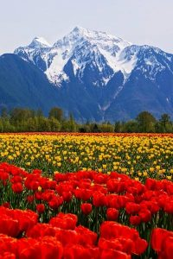
2- TOPSHIRIQ
Matnni o‘qing. Bu matnni tuzishdan ko‘zlangan maqsadni aniqlashga harakat qiling.
Biz borgan joy, haqiqatan ham, go‘zal edi. Bir tomoni –tog‘, bir tomoni – ko‘m-ko‘k dala. Olisda
kumushdek tovlanib daryo oqmoqda.
Lolazor esa xuddi mohir to‘quvchi qo‘-
lida to‘qilgan qizil gilamga o‘xshardi.
(O‘. Umarbekov)

Slide 6
MATN TURLARI
Matn turli maqsadlar bilan tuziladi. Masalan: muayyan predmet yoki voqea-hodisalar haqida xabar berish, hikoya qilish, ularning ta’rif-tavsifini berish, ya’ni tasvirlash, ularni muhokama qilish, ya’ni mulohaza yuritish. Ana shunga ko‘ra, matnlarning uchta turi farqlanadi.
Hikoya matni
Tasviriy matn
Muhokama matni

Slide 7
Kabutar
Hikoya matni
Bir tezuchar kabutar bor ekan. U juda uzoq-uzoqlarga uchib borar edi. Kunlardan bir kun bir podsho uni tutib olibdi va qafasga qamab qo‘yibdi. Qafas juda chiroyli ekan. Kabutarga don va suv berishibdi. Lekin kabutar donni yemabdi, suvdan ichmabdi.
Hikoya matnida muayyan predmet yoki voqea-hodisalar haqida xabar beriladi, hikoya qilinadi.

Slide 8
34- mashq
Berilgan matnni o‘qing, uning maqsadini aniqlashga harakat qiling. Ona yurt iftixori haqida fikrlaringizni bayon eting.
Yurt iftixori
TIL
Millat ruhi
Ma’naviyat ko‘zgusi

Slide 9
35- mashq
Matnni ko‘chiring. Matn mavzusiga mos keladigan sarlavha qo‘ying. G‘afur G‘ulom haqida bilganlaringizni gaping.
Serqirra ijodkor
rasm chizish
raqs tushish
termalar kuylash
dutor chalish
askiya, latifa aytish
doston aytish

Slide 10
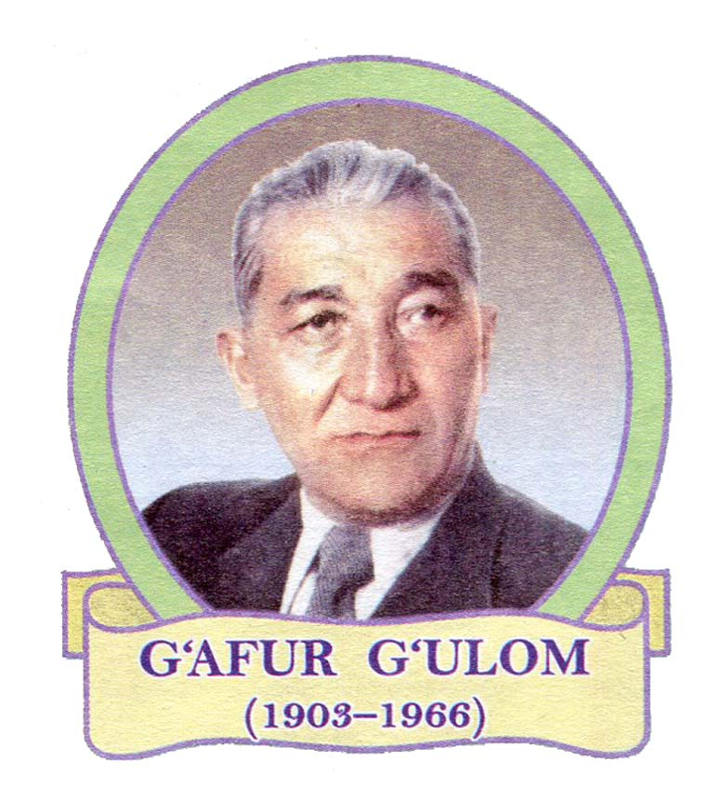
35- mashq
G‘afur G‘ulom – shoir
U “Sog‘inish”, “Vaqt”, “Sen yetim emassan”, “Alisher” kabi ko‘plab go‘zal she’rlar yaratgan.
G‘afur G‘ulom – adib
U “Shum bola”, “Yodgor”, “Netay” kabi qissalari bilan o‘zbek qissachiligi rivojiga salmoqli hissa qo‘shdi.
G‘afur G‘ulom – adabiyotshunos
U Navoiy, Mashrab, Muqumiy kabi ko‘plab adabiyotimizning yirik vakillari haqida maqolalar yozdi.

Slide 11
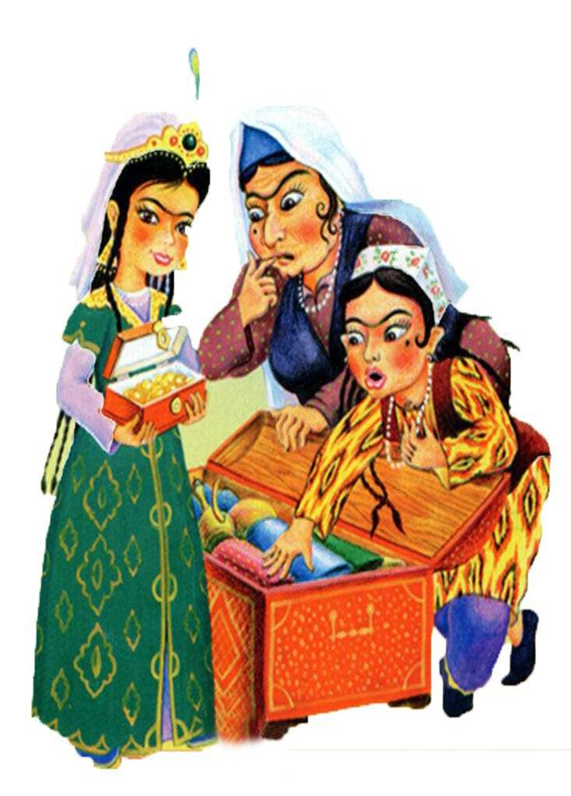
36- mashq
Zumrad va Qimmat
mehnatsevar dangasa
aqlli nodon
odobli odobsiz
muloyim qo‘pol
sabrli tantiq
mehribon urishqoq

Slide 12
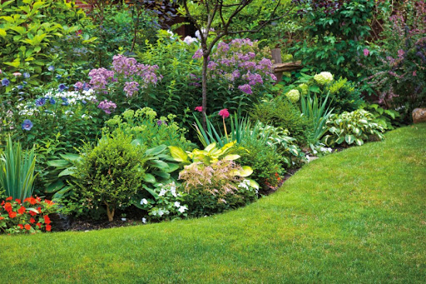
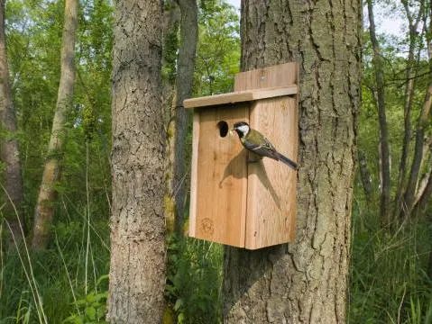
37- mashq
Orolchada ishlar qizib ketdi: har kim har xil gullar, o‘simliklar keltirib ekdi. Qushlarga inlar qurildi. «Kuzatuv daftari»ga orolchada yuzdan ziyod giyoh, o‘simlik va jonivorlar borligi qayd etildi. Qushlar bu hisobga kirmasdi.
(A. Ko‘chimov)

Slide 13
Mustaqil bajarish uchun topshiriq:
Savollarga javob toping.
1. Matn tuzishda qanday maqsadlar ko‘zda tutiladi?
2. Matnning qanday turlari mavjud?
3. Qanday matn hikoya matni deyiladi?
38-mashq. O‘zingiz yoqtirgan
rasm asosida matn tuzing.

